Slide 1


Javascript avancé Module 2 – Javascript orienté objet

Slide 2

Connaitre le fonctionnement des objets en Javascript
Javascript avancé
OBJECTIFS
OBJECTIFS
Appréhender le principe de prototype
Utiliser la syntaxe ES6

Slide 3

Principe de la POO
Javascript avancé
SOMMAIRE
SOMMAIRE
Propriétés et méthodes
Objets et prototype
ES6
Babel et Lebab
JEST

Slide 4
Javascript avancé
Javascript orienté objet
Programmation orienté objet

Slide 5
POO
Paradigme basé sur le concept objet
Un objet permet de décrire le monde réel
Un objet contient des données (ou propriétés) et du code (ou méthodes)
Un objet peut interagir avec un autre objet
La POO permet d’organiser le code afin qu’il soit facile à maintenir
Le développeur tente de s’éloigner le plus possible du code spaghetti 🍝

Slide 6
Principes
Vehicule
-string marque
-string modele
+roule()
Abstraction
Encapsulation
Héritage
Polymorphisme
Voiture
+roule()

Slide 7
Javascript orienté objet
Les caractéristique d’un objet, en Javascript, sont :
Un ensemble de clés/valeurs stocké en mémoire
Des attributs facile d’accès
Utile pour travailler en JSON (module03)
ℹ️ Tout ce qui n’est pas primitif est objet

Slide 8
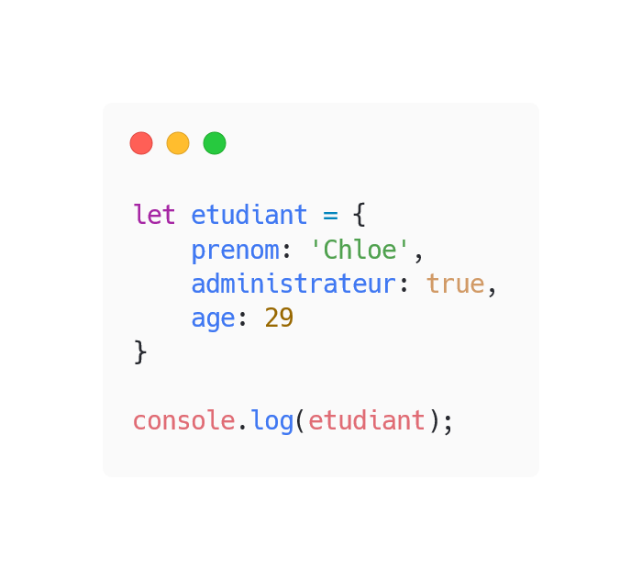
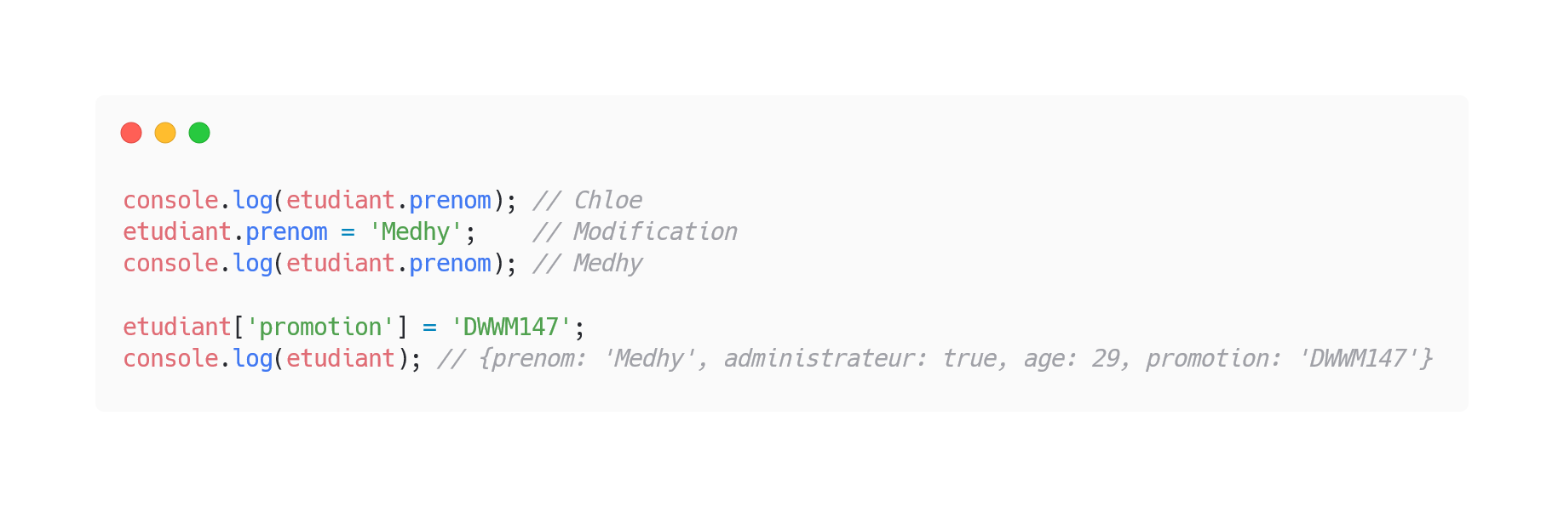
Propriétés
Une propriété est accessible et modifiable

Slide 9
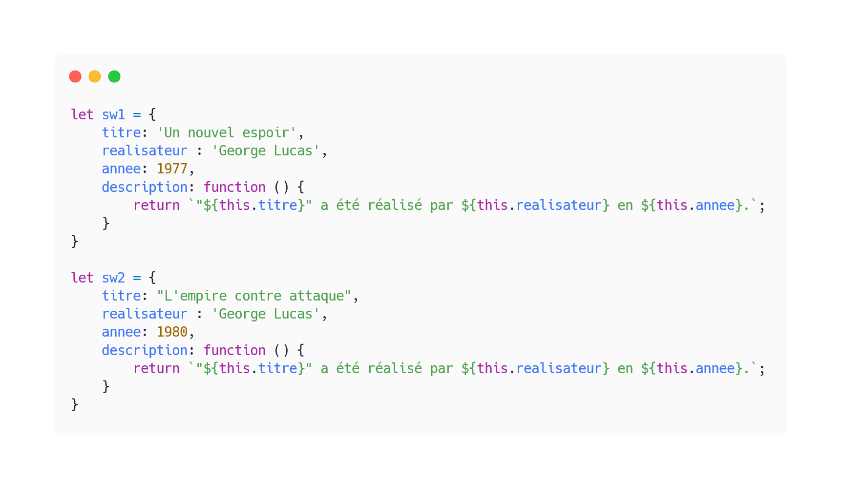
Méthodes
⚠️ La création de plusieurs instances d’un même objet entraîne
une répétition de code

Slide 10
Javascript orienté objet

Slide 11
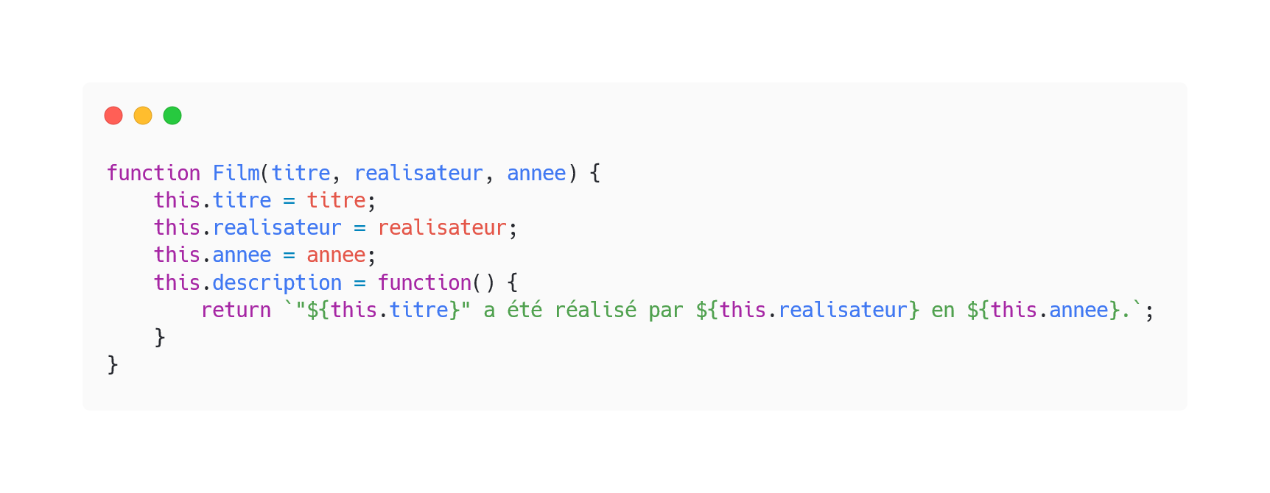
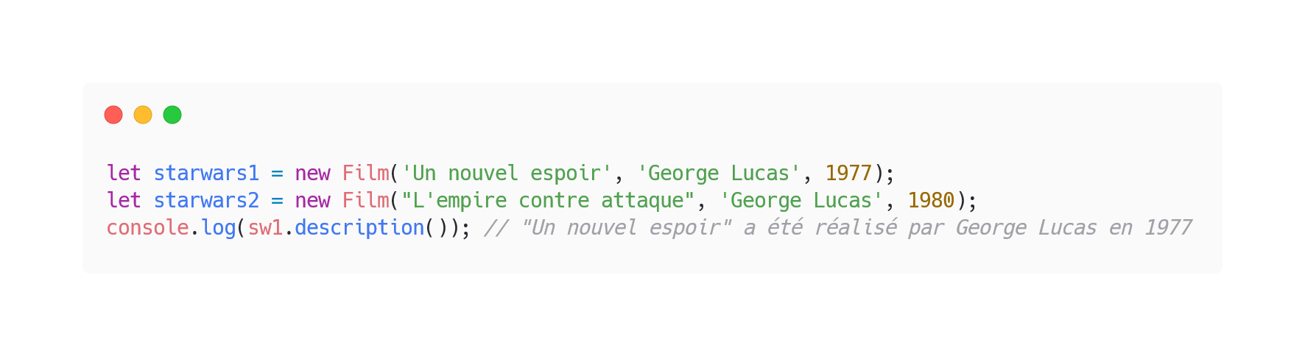
Objets
L’objet ne va être défini qu’une seule fois :
Et les instance s’appuient sur cette définition :

Slide 12
Fonctions

Slide 13
Javascript avancé
Javascript orienté objet
Prototypes

Slide 14
Prototypes
Les prototypes permettent à un objet d’hériter des propriétés d’autres objets
Un objet est « lié » à un prototype
Le prototype contient toutes les méthodes
L’objet à accès à toutes les méthodes du prototype

Slide 15
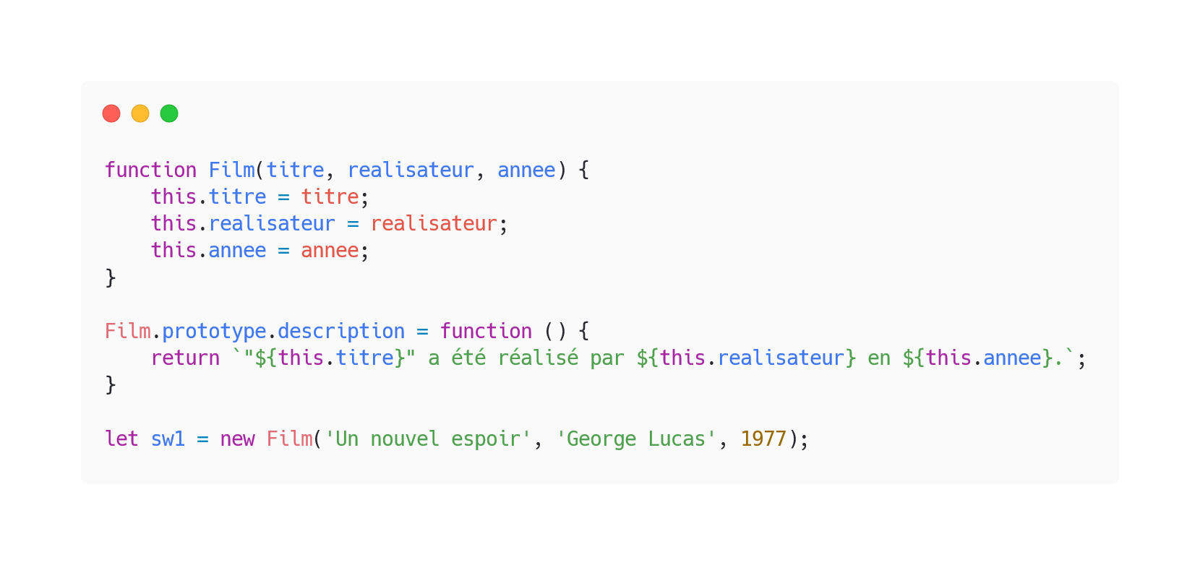
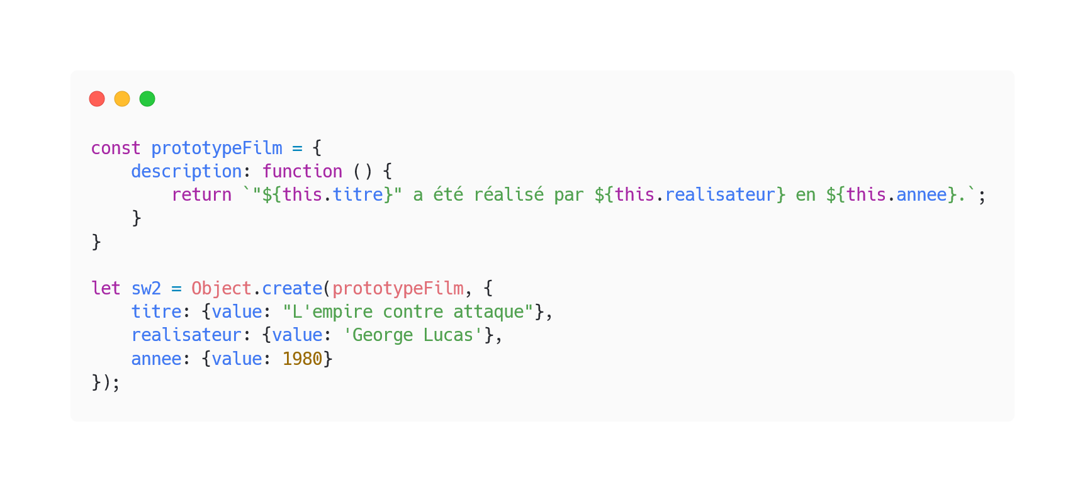
Prototypes
Un prototype est attaché à un objet
Un objet est créé à partir d’un prototype

Slide 16
Prototypes

Slide 17
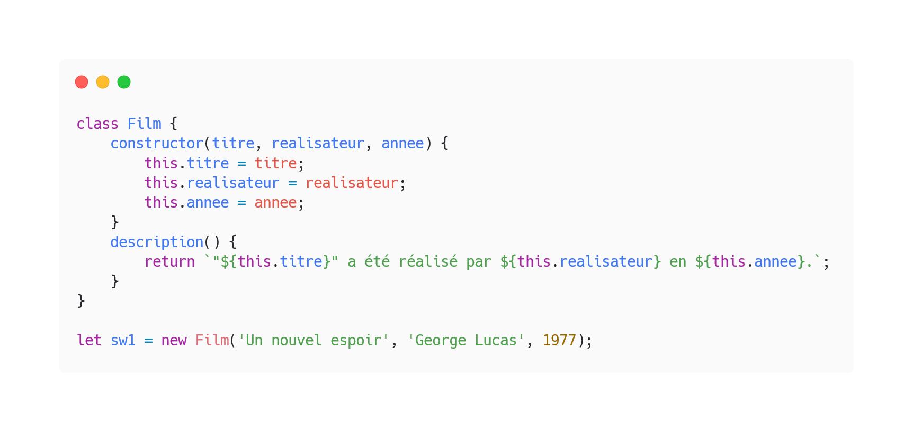
Classes ES6
le mot clé class – un constructeur – des méthodes
ℹ️ Tout ceci n’est que « sucre syntaxique ». En réalité, c’est toujours le mécanisme des prototypes qui est utilisé.

Slide 18
Javascript avancé
Javascript orienté objet
ECMAscript2015 - ES6

Slide 19
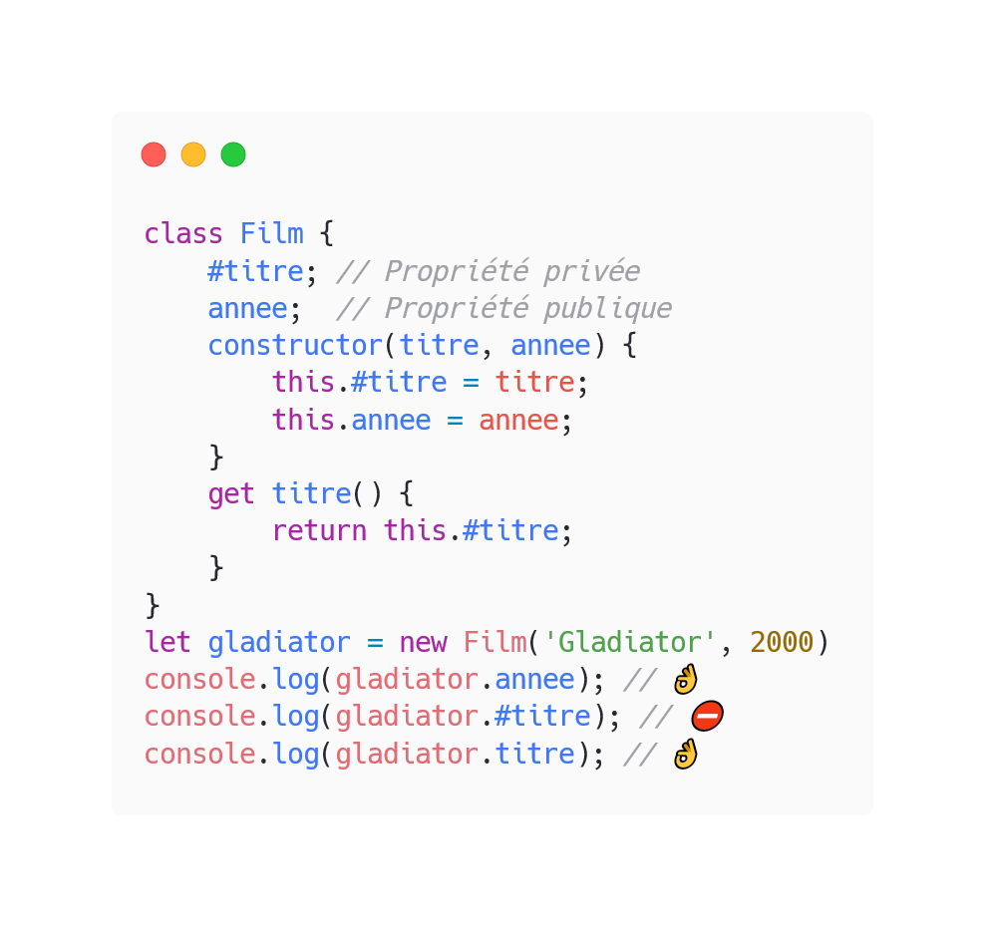
Propriétés
Par défaut, une propriété est publique.
Elle n’est privée que lorsqu’elle est précédée de « # »,

Slide 20
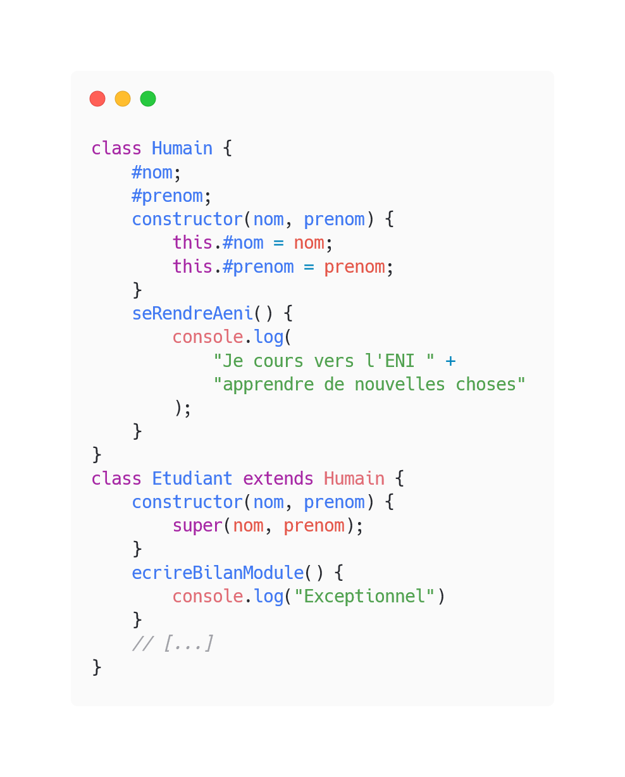
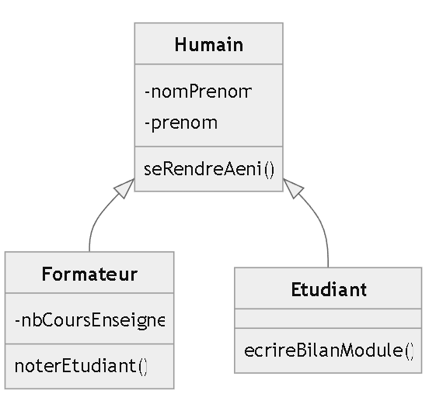
Héritage ES6

Slide 21
Fonctionnalités ES6+
Classes et héritages
let et const
Chaines de caractères
Décomposition
Déstructuration
Fonctions fléchées
Promesses / async / await
Paramètres par défaut
Spread
Boucle for…of
Notes:
En JavaScript, l'opérateur de propagation (spread operator) est représenté par trois points de suspension (...). Cet opérateur est utilisé pour étaler les éléments d'un tableau ou les propriétés d'un objet.
let tab1 = [0, 1, 2, 3, 4];
let tab2 = [5, 6, 7, 8, 9];
tab1.push(...tab2);
La composition en programmation est un concept qui implique la construction d'objets complexes à partir de petits objets ou composants réutilisables. En JavaScript, la composition peut être mise en œuvre de différentes manières, notamment en utilisant des objets, des fonctions et l'opérateur de propagation (...). Voici un exemple simple de composition en JavaScript :
// Définition de composants réutilisables
const canEat = {
eat: function() {
console.log("Eating...");
}
};
// Composition d'objets
const dog = {
name: "Buddy",
breed: "Golden Retriever",
...canEat,
};
// Utilisation de l'objet composé
dog.eat(); // Output: Eating...

Slide 22
ES6

Slide 23
Quizz

Slide 24
Javascript avancé
JOO
Conclusion
Vous savez comment fonctionne les objets en Javascript
Vous savez utiliser les prototypes
Vous connaissez des éléments de la syntaxe ES6

